Slide 1
AUTO-AVSR: AUDIO-VISUAL SPEECH RECOGNITION WITH AUTOMATIC LABELS
Authors:Pingchuan Ma1 , Alexandros Haliassos , Adriana Fernandez-Lopez , Honglie Chen Stavros Petridis , Maja Pantic, Imperial College London, UK Meta AI, UK
Presented by: wANG,CHI-SHUN
Published:arXiv:2303.14307v3 [cs.CV] 28 Jun 2023
Date: 2024/10/1

Slide 2
Outline
Abstract
Introduction
Proposed method
Results

Slide 3
Abstract
視聽語音識別因其在噪音環境中的穩定性而備受關注。為了減少手動標註數據的成本，本研究使用預訓練的語音識別模型來自動生成未標註數據的轉錄，並將其與現有標註數據結合，擴大訓練集。我們發現，即使使用噪音轉錄，也能顯著降低詞錯率（WER）。

Slide 4
標註
在語音識別中，標註就是聽到一句話後，把它寫下來，這樣機器學習模型就能學會哪個聲音對應哪些文字。比如，有一段音頻是人說的「你好」，標註就是在這段音頻旁邊寫上「你好」這兩個字，告訴機器這段聲音的意思。

Slide 5
Introduction
近期的視聽模型通常依賴於大量標註數據來實現高性能，然而手動標註過程費時且昂貴。為了解決這一問題，我們利用現有的預訓練 ASR 模型，對未標註的視聽數據進行自動標註，從而擴展訓練集。

Slide 6

method
使用公開的 ASR 模型，如 Whisper、wav2vec2.0、HuBERT 和 Conformer-Transducer，對 AVSpeech 和 VoxCeleb2 這些未標註的數據進行自動轉錄生成標註，再結合自動標註的數據與標註數據（LRS2 和 LRS3），用於訓練更強大的語音識別模型。

Slide 7
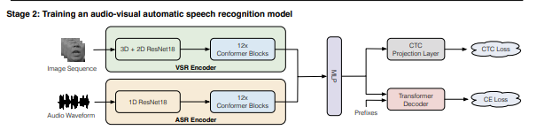
使用 ResNet-18 和 Conformer 編碼器來處理音頻和視覺信息的特徵提取和編碼，再融合來自音頻和視覺流的輸出，並將這些特徵輸入到多層感知機（MLP）進行處理，最後利用聯合 CTC（連接時序分類）損失和注意力機制來提升語音識別的性能，這種方法能處理語音的變化和缺失特徵。
此處利用影響處理萃取嘴部變化也就是唇語加入訓練
Notes:
Connectionist Temporal Classification, CTC
CE loss represents Categorical Cross Entropy loss.
預訓練ASR模型：使用一個已經訓練好的自動語音識別（ASR）模型，對大規模的未標註數據集進行自動轉錄。
數據集（VoxCeleb2 和 AVSpeech）：在這個階段，使用了VoxCeleb2和AVSpeech這兩個主要的數據集，預訓練的ASR模型會對這些數據集生成相應的文本轉錄（即“VoxCeleb2 Transcripts”和“AVSpeech Transcripts”）。
與LRS2和LRS3的結合：生成的轉錄結果會與其他已標註的數據集（如LRS2和LRS3）進行結合，從而形成一個更大規模的帶標註數據集，用於後續訓練。

Slide 8
Dataset(標註過)
研究者使用 LRS2 和 LRS3 這兩個大型視聽語音數據集來進行實驗，這兩個數據集是目前公開可用的最大英語語音數據集。
LRS2 包含來自 BBC 節目的數據，總共有 144.8 小時的視頻，LRS3 則包含 TED 演講的數據，總計有 438 小時的數據。
主要使用影像辨識技術讀取唇語加強預測效果

Slide 9
Dataset(未標註過)
VoxCeleb2
概述：VoxCeleb2 是一個包含世界各地名人說話影片的視聽數據集，來源於 YouTube 等平台。
數據規模：超過 1,000 位名人，611,000 個片段，總時長超過 2,000 小時。
應用：用於視聽語音識別、說話人識別等多模態任務，數據多樣性提升了模型的挑戰性。
AVSpeech
概述：AVSpeech 是專為視聽語音識別設計的數據集，包含不同場景中的公開視頻。
數據規模：約 4,700 小時的視頻，超過 150,000 個短片，清晰展示說話人的口型和語音。
應用：主要用於視聽語音識別和口型識別研究，為視聽模型訓練提供重要資源。

Slide 10
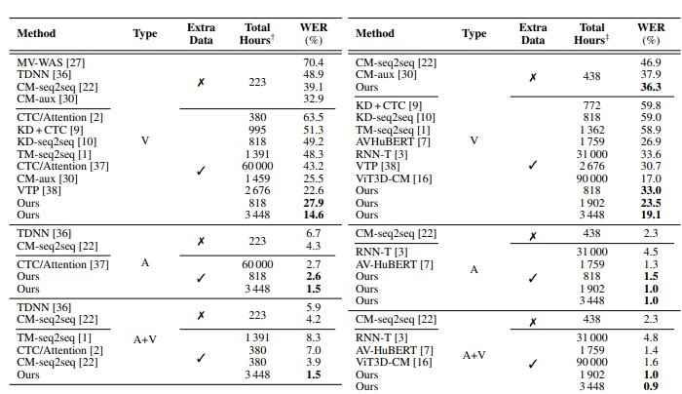
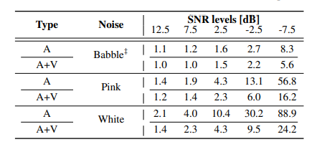
RESULT
研究結果顯示，使用聲音及脣形同步辨識，再使用自動生成的轉錄數據來擴展訓練集，不僅能取代手工標註，還可以顯著降低詞錯率（WER）。

Slide 11
RESULT
A表示只用聲音判定，AV則是聲音加唇語，在高訊號低雜訊時兩者WER差異不大，但隨著雜訊越高只用聲音錯誤率更高，而加入唇語能降低錯誤率。
Notes:
SNR是訊號雜訊比 12.5表示訊號比雜訊強 若負的表示雜訊強

Slide 12
結論
本研究運用聲音搭配唇形的影像辨識大幅提高語音內容辨識正確率

Slide 13
Thanks for listening

